Slide 1


GREENWORLD: Green Thinking for the World Youth Education ERASMUS+ KA220 YOU - Strategic Partnerships for Youth Education Cooperation Partnership
GREENWORLD
Modül 4 : Yeşil girişimciler için finansmana erişimin geliştirilmesi ve analizi
Reference number: 2021-1-DE04-KA220-YOU-000029209
Duration:
07.03.2022 to 07.03.2024 (24 months)

Slide 2
Modül 4'ün öğrenme çıktıları
Öğrenciler
Yeşil finans kavramını tanımlamak.
Yeşil finansman kaynaklarının ve araçlarının tanımlanması.
Yeşil finansmana erişimdeki zorlukların ve fırsatların analizi.
Yeşil finansmanı güvence altına almak için stratejiler geliştirmek.
Bilgiyi gerçek dünya senaryolarında uygulamak.
Yeşil finans yoluyla Sürdürülebilir Kalkınma Hedeflerine (SKH'ler) katkıda bulunma.
Yeşil finans sektöründe yenilikçiliği ve girişimciliği teşvik etmek.

Slide 3

Haydi Başlayalım!

Slide 4



Giriş
01
Yeşil girişimciler için finansmana erişimin geliştirilmesi ve analizi
Sürdürülebilir ekonomik kalkınmaya doğru

Slide 5
Yeşil finans kavramı, merkezinde sürdürülebilirlik ve çevrenin korunması olan, finansal piyasaların yeniden tanımlanmasına yönelik dönüştürücü bir yaklaşımı temsil etmektedir. Çevresel zorlukların giderek arttığı bir dönemde yeşil finans, sürdürülebilir bir geleceğe katkıda bulunan projeleri desteklemek için çok önemli bir mekanizma olduğunu kanıtlamaktadır. Yenilenebilir enerji girişimlerinden yenilikçi sürdürülebilir teknolojilere kadar yeşil finansman, girişimcilerin sürdürülebilir uygulamaları iş modellerinin dokusuna entegre etmelerini sağlamaktadır. Bu taahhüt, iklim değişikliğiyle mücadele, çevrenin korunmasını teşvik etme ve yeşil bir ekonomiyi destekleme yönündeki ortak çabalarımızın merkezinde yer almaktadır.

Slide 6
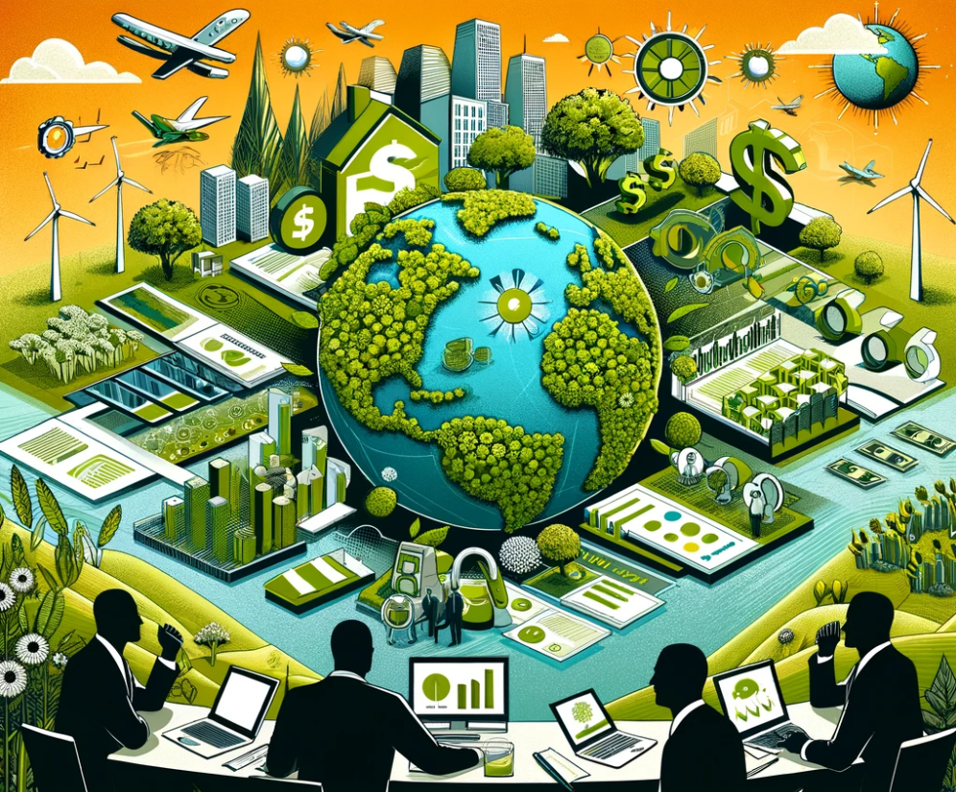
Bu yolculuğa çıkarken, yeşil finansın inceliklerini anlamak, bir etki yaratmak isteyen girişimciler için çok önemlidir. Bu modül, yeşil finansmana erişim ve kullanımın karmaşıklıklarını aydınlatmayı ve sürdürülebilir girişimlerinizi ilerletmek için size bilgi ve araçlar sunmayı amaçlamaktadır.

Slide 7
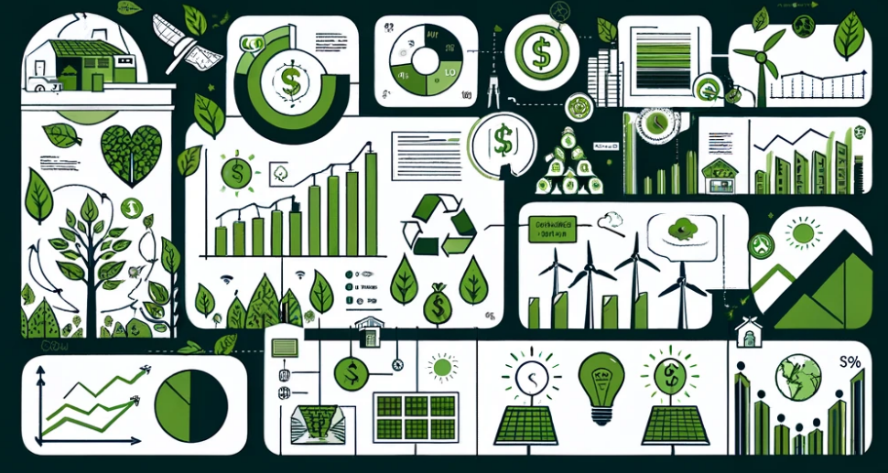
Yeşil finansman anlayışı
Sürdürülebilir büyüme ve çevresel sorumluluk için katalizör
Girişimcilerin alışılmışın dışında düşünmeleri önemlidir. İşte bunu yapmanıza yardımcı olacak bazı özellikler:
Yeşil finans, çevresel sürdürülebilirlik ve ekonomik refah arayışının temel taşıdır. Çevre üzerinde olumlu etkisi olan projeleri desteklemek için geniş bir finansal ürün ve hizmet yelpazesi içerir.

Slide 8
Bu yenilikçi finansman mekanizması aşağıdakiler için merkezi öneme sahiptir:
Karbon emisyonlarının azaltılması: Yeşil finans, yatırımları güneş ve rüzgar gibi yenilenebilir enerji projelerine kanalize ederek iklim değişikliğini engellemeye yönelik küresel çabalarda kritik bir rol oynamaktadır.
Sürdürülebilir teknolojilerin teşvik edilmesi: Enerji tasarruflu ekipmanlardan sürdürülebilir tarım uygulamalarına kadar sürdürülebilir bir gelecek için kritik öneme sahip teknolojilerin geliştirilmesi ve yaygınlaştırılması için çok ihtiyaç duyulan sermayeyi sağlar.
Sürdürülebilir uygulamaların entegrasyonu: Yeşil finans, çevrenin korunmasının iş modellerinin temel bir parçası haline gelmesini sağlamak için şirketleri sürdürülebilir uygulamaları benimsemeye teşvik eder.
Ekonomik büyümenin desteklenmesi: Çevre üzerindeki etkisinin yanı sıra yeşil finans, yeşil ekonomide istihdam yaratarak ve sürdürülebilir teknolojilerde inovasyonu teşvik ederek ekonomik kalkınmaya da katkıda bulunur.

Slide 9
Modülün Hedefleri
Girişimcileri yeşil finansman konusunda içgörülerle desteklemek
Yeşil Finansın Gizemini Çözmek: Yeşil finansmanı girişimciler için erişilebilir ve anlaşılabilir kılmak için karmaşık finansal kavramları açıklamak.
Özel öğrenim: Özellikle sürdürülebilirliği işlerine dahil etmek isteyen girişimcilerle ilgili içgörüler ve stratejiler.
Pratik uygulama: Yeşil projelerini desteklemek ve genişletmek için yeşil finansal araçlara erişme, analiz etme ve kullanma sürecinde katılımcılara rehberlik etmek.
İnovasyonun Teşvik Edilmesi: Bilinçli finansal kararlar yoluyla yenilikçi sürdürülebilir teknolojilerin ve uygulamaların benimsenmesinin teşvik edilmesi.
Etkili sonuçlar: Girişimcilerin çevresel sürdürülebilirliğe ve yeşil ekonomiye anlamlı katkılarda bulunmaları için gereken bilgi ve araçlarla donatılması.
Task

Slide 10
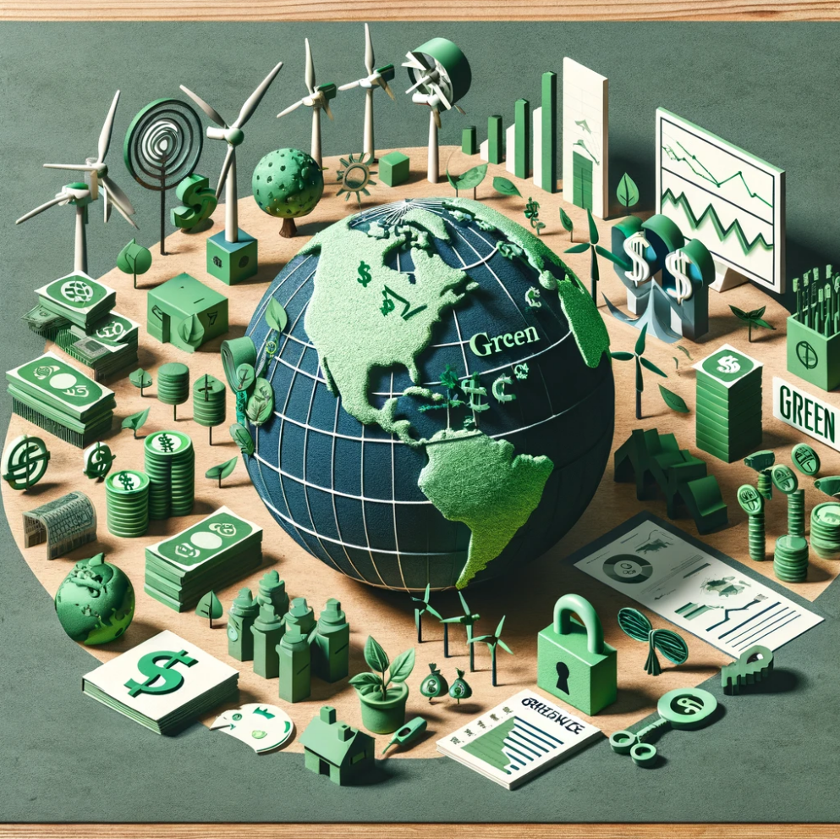
Sürdürülebilir finansman ortamında gezinme
Yeşil finans, dinamizmi ve karmaşıklığı ile karakterize edilen sürdürülebilir bir geleceğe doğru hareketin kritik bir noktasını temsil etmektedir.
Çevresel sürdürülebilirliğe önemli bir katkıda bulunmak isteyen girişimciler için yeşil finansın dinamiklerini anlamak çok önemlidir. Şirketler, bu karmaşık ekosistemin sunduğu fırsatları değerlendirerek ve zorlukları ele alarak daha sürdürülebilir ve müreffeh bir geleceğe katkıda bulunabilirler.

Slide 11
Yeşil finansman kaynakları: Uluslararası fonlardan yeşil tahvillere ve özel yatırımlara kadar uzanan kaynak çeşitliliği, finans sektörünün sürdürülebilirlik konusundaki artan kararlılığını yansıtmaktadır.
Büyüme için fırsatlar: Yeşil finansman şirketlere yenilik yapma, büyüme ve çevre üzerinde olumlu bir etki yaratma konusunda benzeri görülmemiş fırsatlar sunmaktadır. Yenilenebilir enerjiden sürdürülebilir tarıma kadar çeşitli projeleri destekleyerek yeşil ekonomiyi yönlendirir.
Erişim sorunları: Potansiyeline rağmen girişimciler, düzenleyici engeller, piyasanın olgunlaşmamış olması ve bu alanda uzmanlık bilgisine ihtiyaç duyulması nedeniyle yeşil finansmana erişimde sıklıkla zorluklarla karşılaşmaktadır.
Politika çerçeveleri: Hükümet politikaları ve uluslararası anlaşmalar, sürdürülebilir yatırımları teşvik eden teşvikler ve çerçeveler oluşturarak yeşil finans ortamının şekillendirilmesinde önemli bir rol oynamaktadır.
Bir katalizör olarak inovasyon: Teknoloji ve finansal ürünlerdeki inovasyonlar, sürdürülebilir projeler için yeni yatırım ve destek biçimlerini mümkün kıldığından yeşil ekonomiyi teşvik etmek için çok önemlidir.

Slide 12
Öğrenme unsurları
Yeşil finans hakkında bilgi birikiminin mihenk taşları
Yeşil Finansmanı Anlamak: Sürdürülebilir kalkınma için Yeşil Finansın temel kavramlarının ve küresel öneminin anlaşılması.
Kaynakların tanımlanması ve kullanılması: Yeşil tahviller, hibeler ve krediler de dahil olmak üzere farklı yeşil finansman kaynaklarının nasıl kullanılacağını ve sürdürülebilir projeler için nasıl etkili bir şekilde kullanılacağını öğrenin.
Zorlukların üstesinden gelmek: Finansal kısıtlamalardan mevzuat engellerine kadar yeşil finansmana erişimin önündeki yaygın engellerin ele alınması ve bu engellerin üstesinden gelmek için stratejiler geliştirilmesi.
Fırsatları değerlendirme: Yeşil finansın sürdürülebilir iş büyümesi ve çevresel etki için sunduğu benzersiz fırsatların belirlenmesi ve bunlardan yararlanılması.
Stratejik finansman: İnovasyon ve ortaklıklara odaklanarak finansman sağlamak için cazip teklifler geliştirmek ve yeşil finans ortamında gezinmek.

Slide 13
Yeşil Finans Kaynakları
Yeşil finansman, çevre dostu fikirlerin gerçeğe dönüştürülmesine yardımcı olur. İşte nasıl çalıştığı:
Yeşil tahviller: Bunlar, çevre üzerinde olumlu etkisi olan projeleri finanse etmek için çıkarılan özel tahvillerdir. Bunları gezegen için kredi olarak düşünün.
Hibeler: Hükümetler, kuruluşlar veya vakıflar tarafından çevre projelerini desteklemek için verilen karşılıksız paradır. İyi işler için finansal bir hediye gibidir.
Kredi: Geri ödenmesi gereken ancak özellikle çevreci girişimleri finanse etmek amacıyla ödünç alınan para.

Slide 14

Yeşil finansmandan yararlanan sektörler:
Yenilenebilir enerjiler: güneş panelleri, rüzgar türbinleri ve hidroelektrik.
Sürdürülebilir tarım: Dünya için iyi olan tarım.
Çevre dostu ulaşım: elektrikli arabalar, bisikletler ve toplu taşıma sistemleri.

Slide 15
Yeşil finansmana erişimde karşılaşılan zorluklar ve fırsatlar
Zorluklar :
Finansal kısıtlamalar: Yeşil projeleri başlatmak veya genişletmek için yeterli para bulmak zor olabilir.
Düzenleyici engeller: Bazen yasalar ve yönetmelikler yeşil finansmana erişimi zorlaştırır.
Erken pazar aşaması: Yeşil finans piyasası hala büyümektedir ve bu nedenle anlaşılması kolay değildir.

Slide 16
Olasılıklar:
Sürdürülebilir iş büyümesi: Yeşil finansman, şirketlerin çevreyi korurken büyümelerine yardımcı olur.
İnovasyon teşviki: Yeni, çevre dostu fikirler için gerekli kaynakları sağlar.
Uzun vadeli faydalar: Sürdürülebilir uygulamaların şimdi benimsenmesi, gelecekte daha büyük başarı ve etki sağlayabilir.

Slide 17
Kaynaklar ve önemli linkler
Aldieri, L., Vinci, CP (2021). Eco-innovation in support of the Sustainable Development Goals. Springer Cham.
Arora, N., Dhiman, N., & Shrivastava, R. (2023). How has green entrepreneurship evolved over the last two decades? Vision.
Bartoszczuk, P. (2015). Eco-innovations in European countries. Atlantis Press.
Bocken, NMP, Geradts, THJ (2020). Obstacles and drivers for sustainable business model innovations. Long-term planning.
European Commission. Various resources on green financing mechanisms and the LIFE program.
European Commission (2011). Innovation for a sustainable future - The Action Plan for Eco-Innovation (Eco-AP). Brussels: European Commission.
Labatt, S., & White, R.R. (2003). Environmental Finance: A Guide to Environmental Risk Assessment and Financial Products. John Wiley & Sons.
Lindenberg, N. (2014). Definition of Green Finance. German Institute for Development Policy.
Matindike, S., Mago, S., Modiba, FS, Van den Berg, A. (2023). Green entrepreneurship as environmental commitment and eco-innovation in international companies. Springer Cham.
OECD (2012). Green growth and developing countries. Consultation draft.
OECD (2022). Building a center for green entrepreneurship in Denmark. United Kingdom: OECD Publishing.
Okpara, JO, & Idowu, SO (Eds.). (2013). Corporate Social Responsibility. Springer Berlin Heidelberg.
Saari, UA, & Joensuu-Salo, S. (2019). Green entrepreneurship. Springer Cham.

Slide 18
Kaynaklar ve Önemli Linkler
Ceres - https://www.ceres.org
European Investment Bank (EIB) - Climate and Environment - https://www.eib.org/en/projects/themes/climate-and-environment/index.htm
Global Impact Investing Network (GIIN) - https://thegiin.org
Green Climate Fund (GCF) - https://www.greenclimate.fund
International Finance Corporation (IFC) - https://www.ifc.org
Sustainable Finance - European Commission - https://ec.europa.eu/info/business-economy-euro/banking-and-finance/sustainable-finance_en
The World Bank - Climate Finance - https://www.worldbank.org/en/topic/climatefinance

